Slide 1
Игра – тренажёр
(сложение в пределах 10)
Сенькова Е.А.
учитель начальных классов
МБОУ-Кокинская СОШ

Slide 2
Инструкция:
Реши пример.
Из предложенных ответов выбирай правильный, нажимай на число.
Если ты ошибся, то ответ исчезнет.
Если ответил верно, то изменится цвет числа и появится солнышко – переход к следующему заданию.
В конце игры тебя ждёт сюрприз.
Удачи!
2 + 4
4
5
6
7
8
9
6
Начать игру

Slide 3
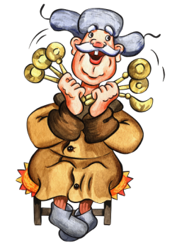
1+3
4
5
6
7
8
9

Slide 4
4+2
4
5
6
7
8
9

Slide 5
5+4
4
5
6
7
8
9

Slide 6
6+3
4
5
6
7
8
9

Slide 7
4+3
4
5
6
7
8
9

Slide 8
4+5
4
5
6
7
8
9

Slide 9
4+4
4
5
6
7
8
9

